Slide 1
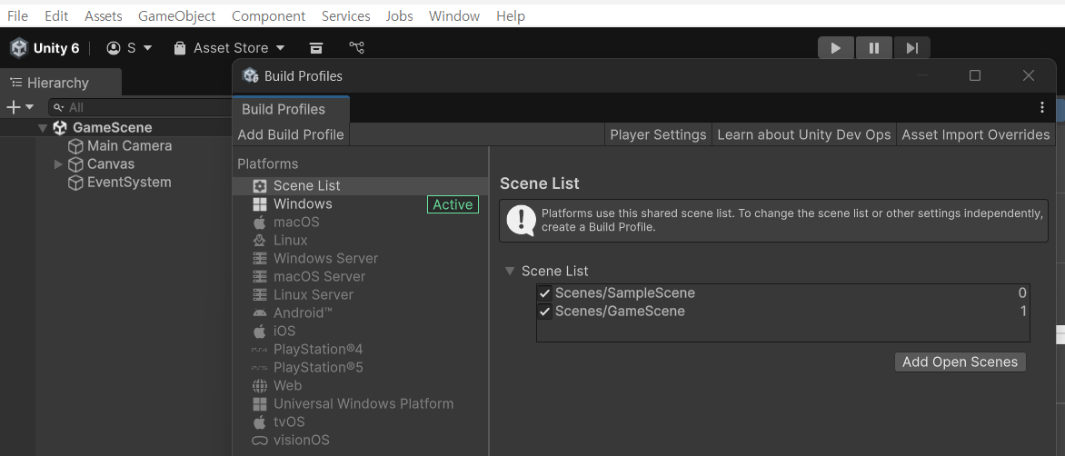
씬(Scene) 전환

